Slide 1
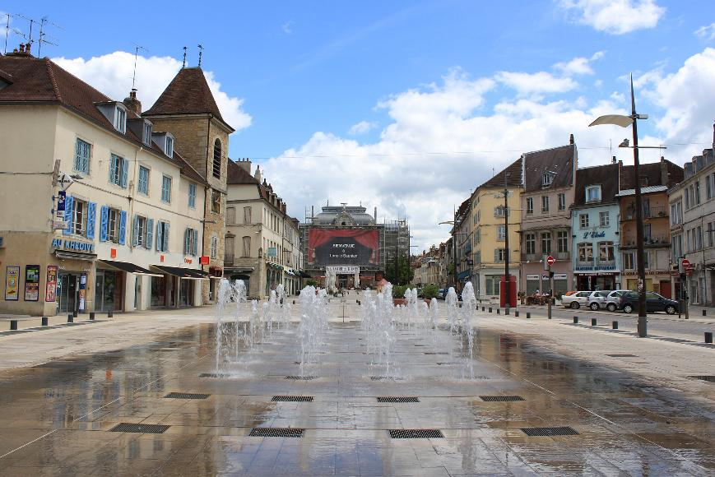
Lons-le-Saunier (prononciation : [lɔ̃s.lə.so.nje] Écouterⓘ) est le chef-lieu du département du Jura, dans la région culturelle et historique de Franche-Comté et la région administrative Bourgogne-Franche-Comté. La ville est située à une altitude de 255 mètres.
Lons-le-Saunier (Jura, Franche-Comté, France).

Slide 2


Slide 3
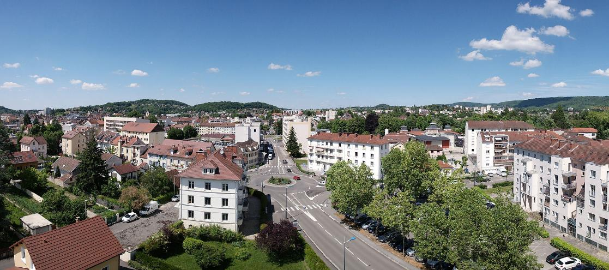
Lons-le-Saunier.

Slide 4
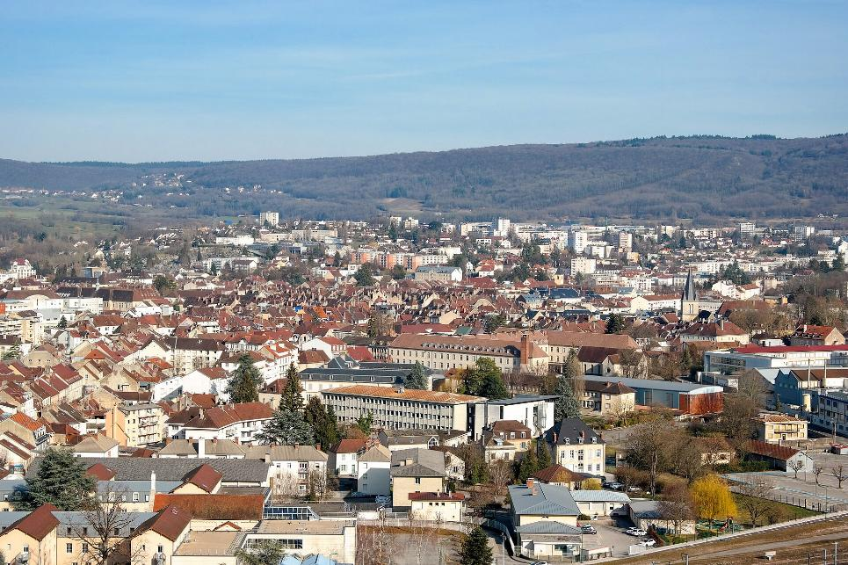
Le centre de Lons-le-Saunier depuis Montciel.

Slide 5
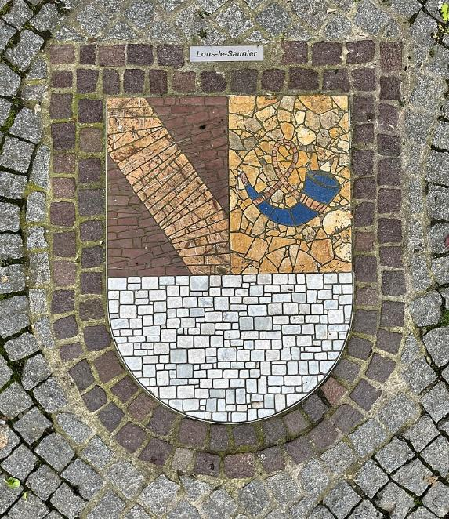
Mosaïque, au sol, dans la commune d'Offenbourg, représentant le blason de Lons-le Saunier.

Slide 6
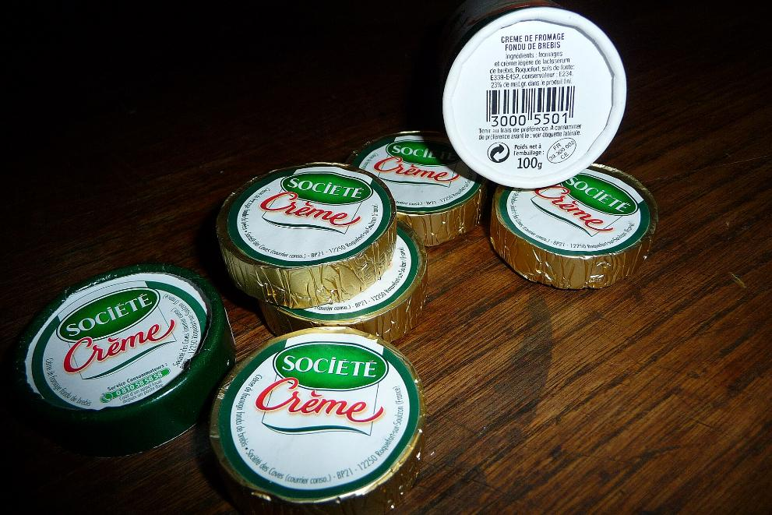
Transformation agroalimentaire fabriquée dans la ville de Lons-le-Saunier à base majoritaire de lactosérum de brebis.

Slide 7
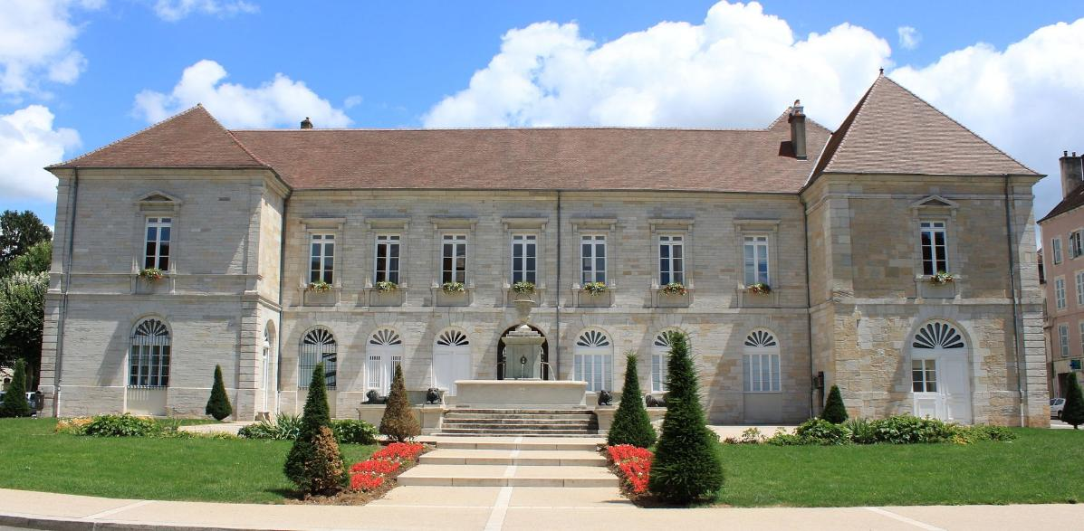
Hôtel d'honneur (ancien hôtel de ville).

Slide 8
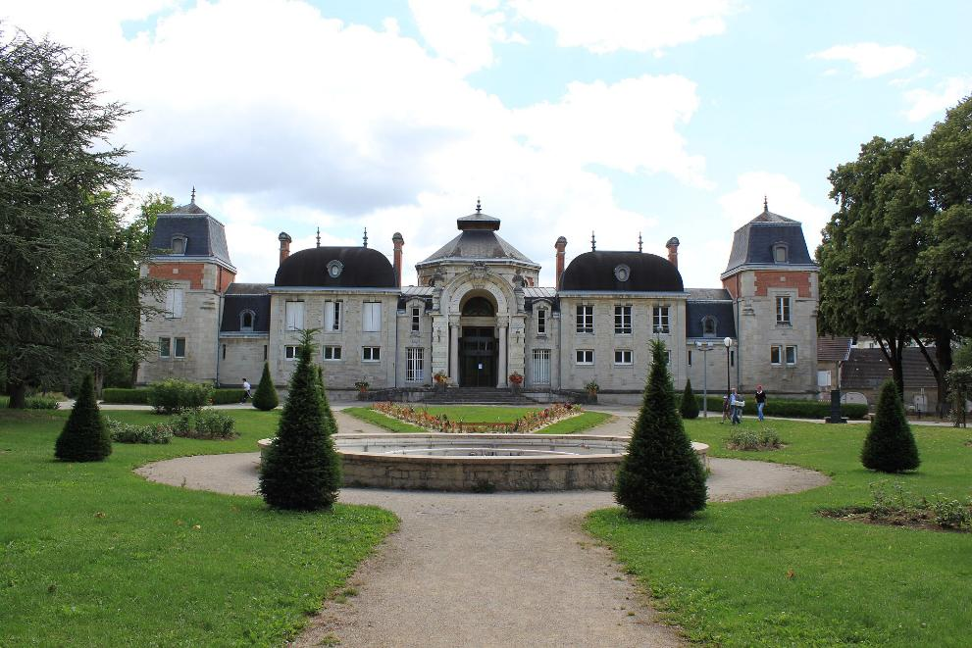
Thermes Lédonia.

Slide 9
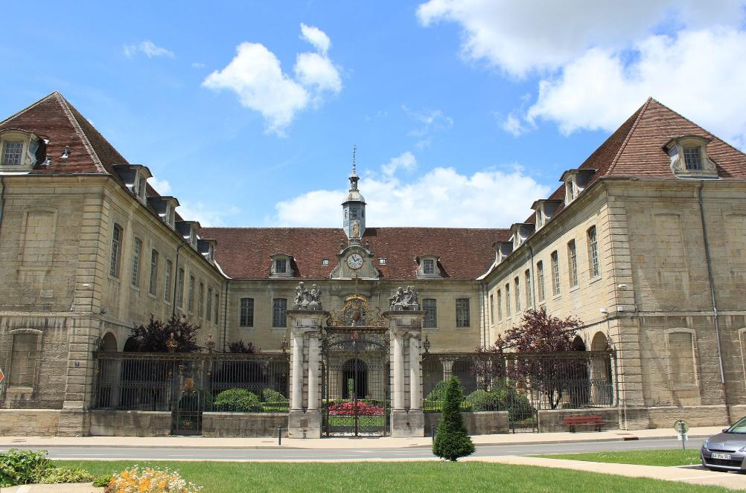
Hôtel-Dieu (XVIIIe siècle).

Slide 10
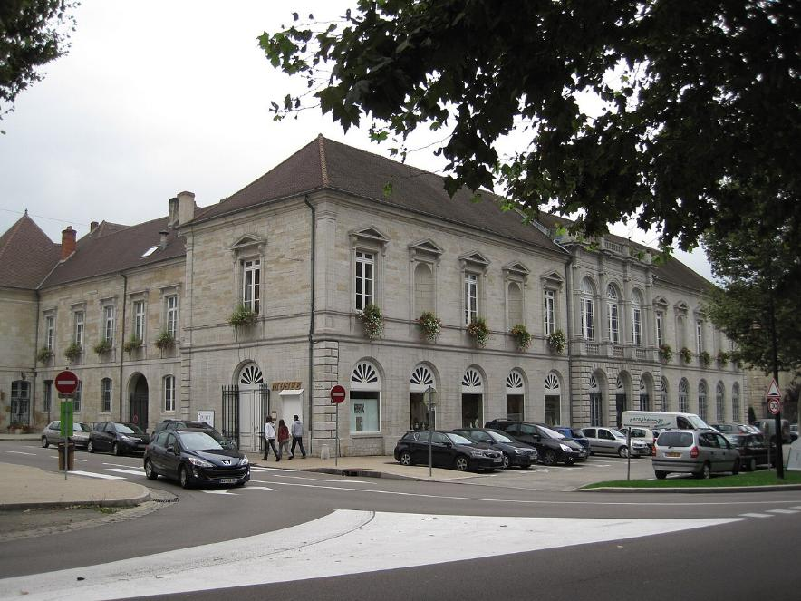
Musée des beaux-arts et d'archéologie.

Slide 11
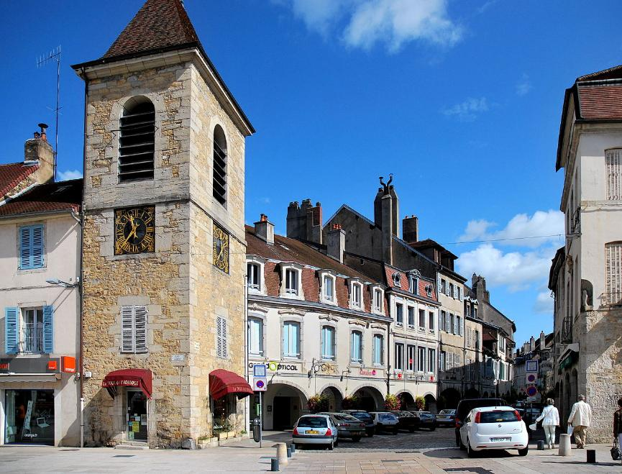
Rue du Commerce et Tour de l'Horloge.

Slide 12
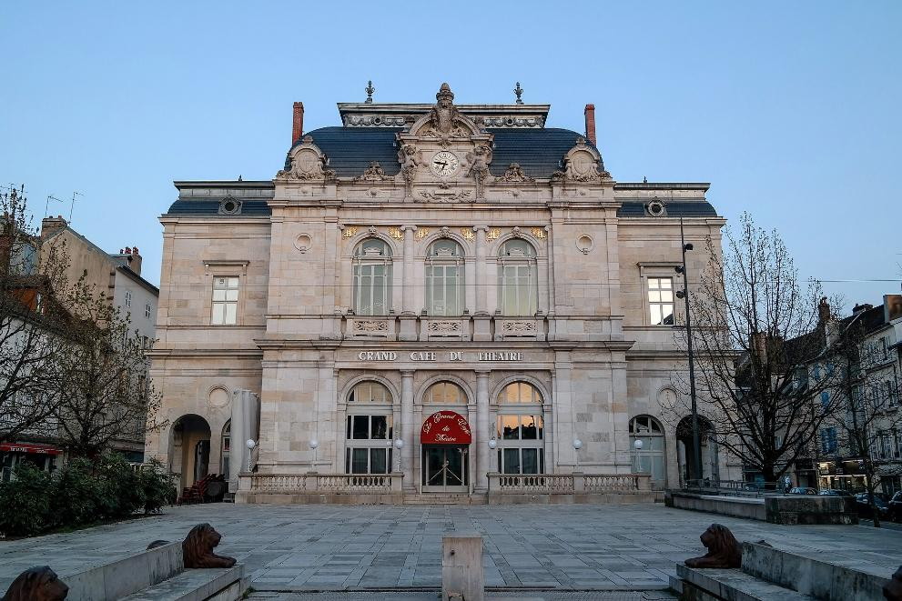
Théâtre.

Slide 13
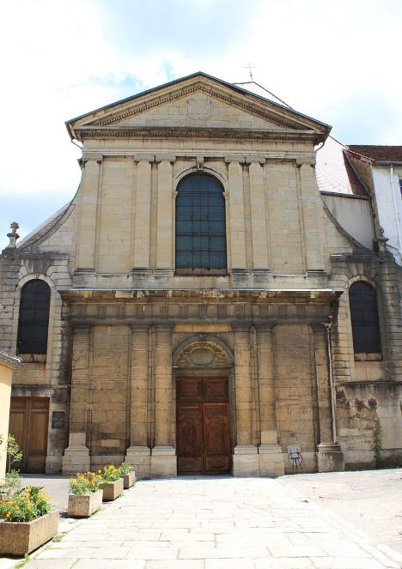
Église des Cordeliers.

Slide 14
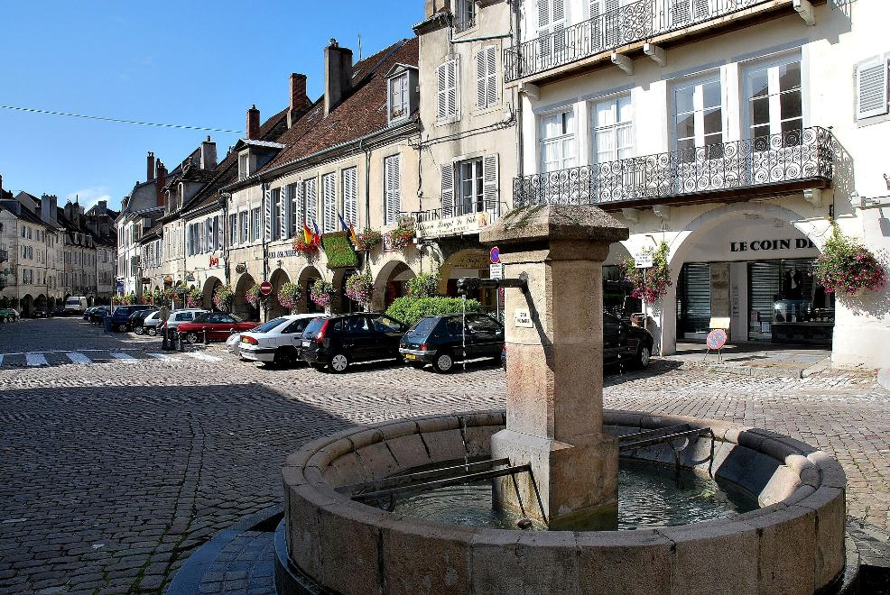
Rue du Commerce

Slide 15
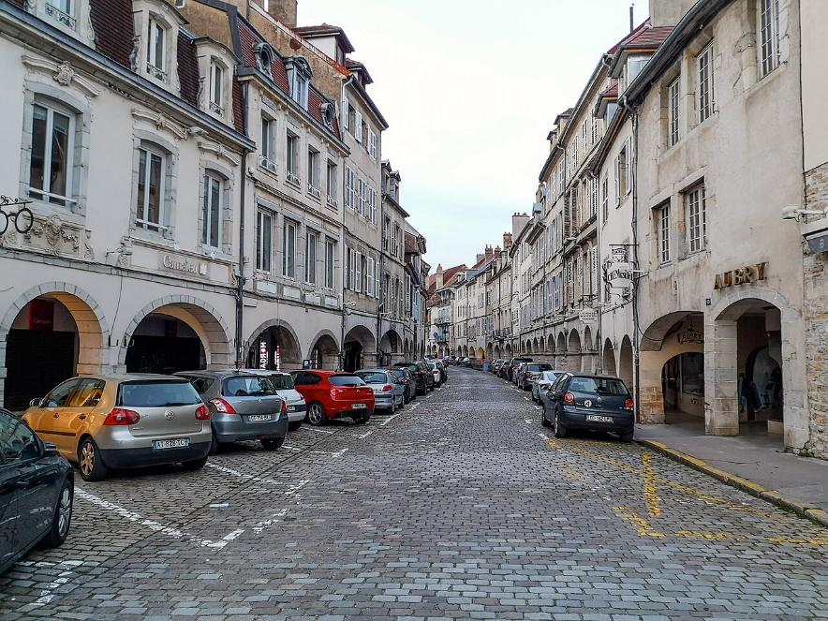
Rue du Commerce.

Slide 16
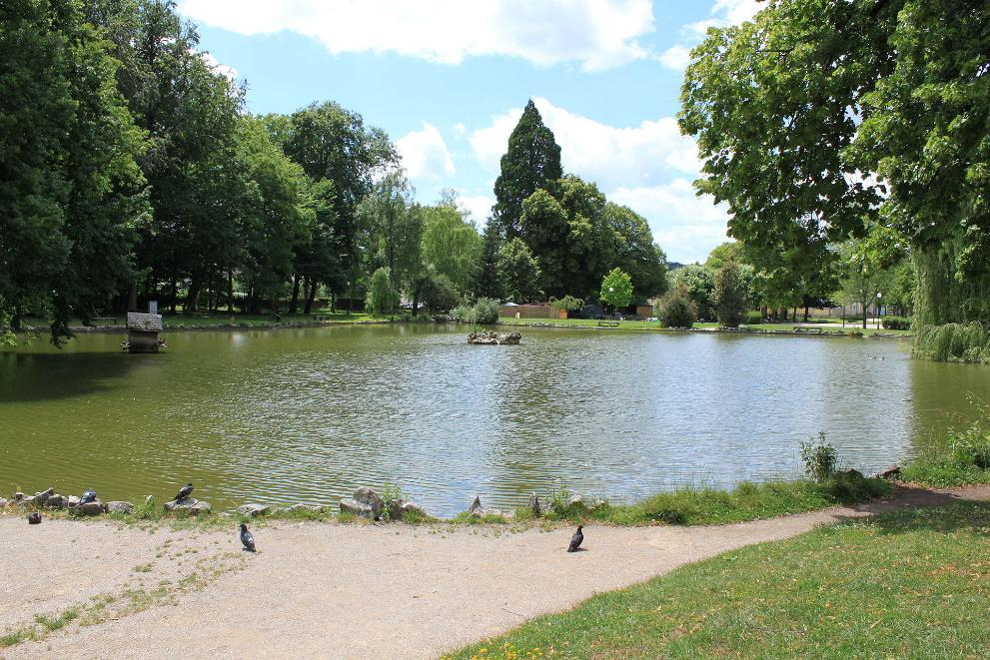
Parc thermal Édouard Guénon.

Slide 17
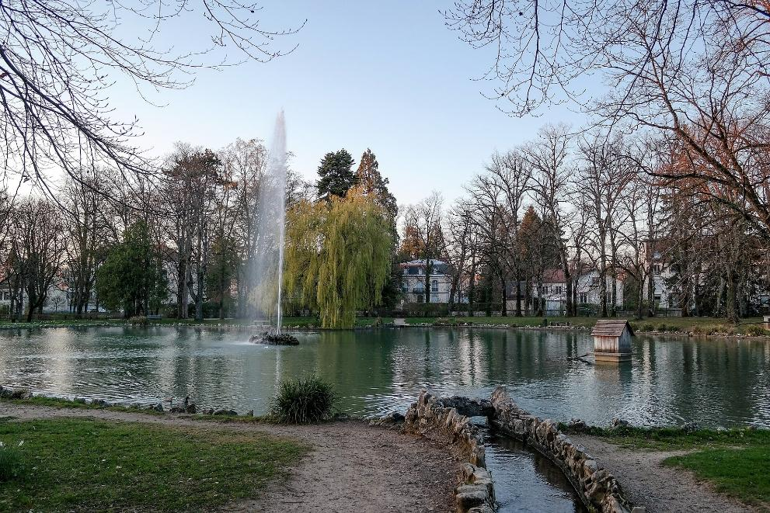
Parc thermal Édouard Guénon, le bassin et le jet.

Slide 18
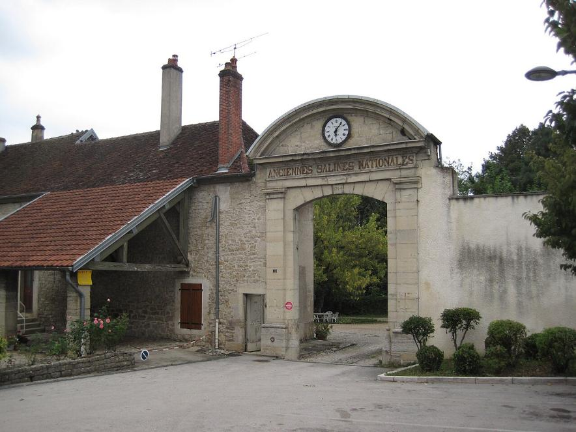
Salines de Lons-le-Saunier / Montmorot.

Slide 19
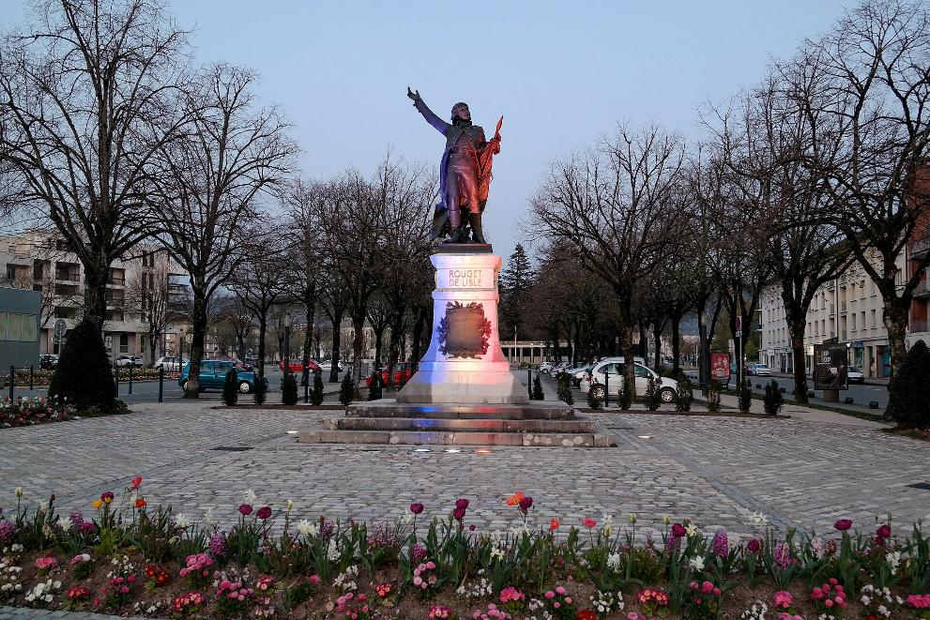
Statue de Rouget de Lisle (1760-1836).

Slide 20
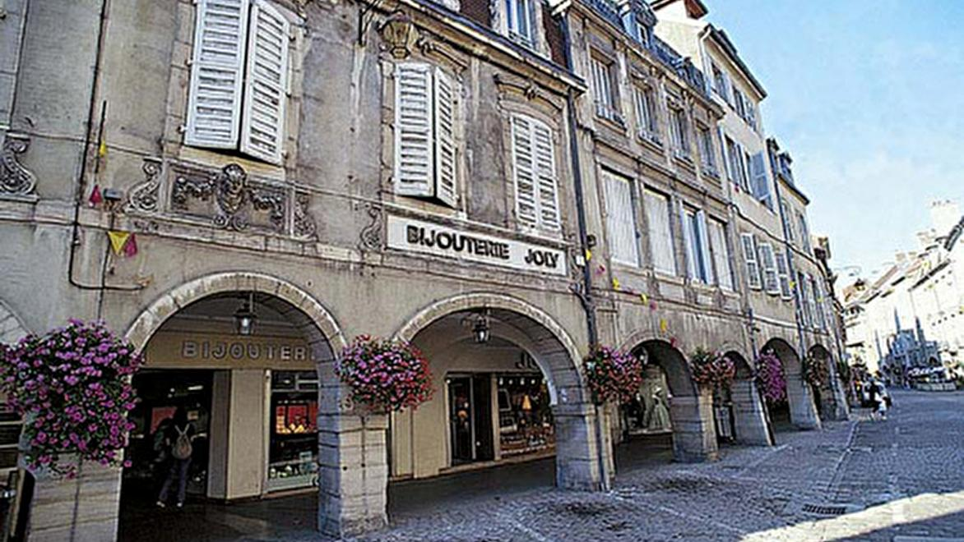
LONS LE SAUNIER

Slide 21
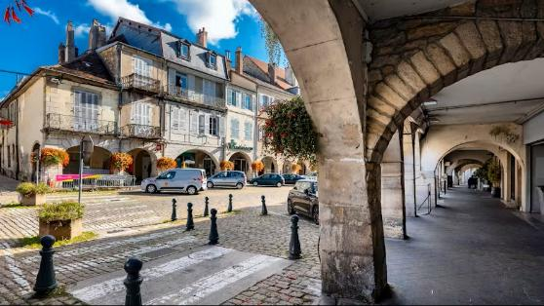
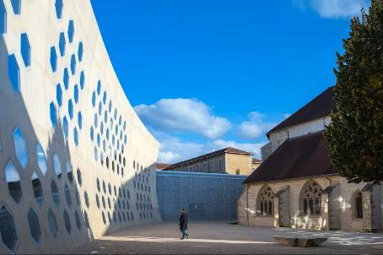
Le centre culturel communuautaire des Cordeliers est l’un des lieux incontournables des Rendez-Vous de l’Aventure, festival lancé en 2016 par Marion et Virgile Charlot.
La rue du Commerce, l’artère la plus agréable et la plus vivante de Lons-le-Saunier. -

Slide 22
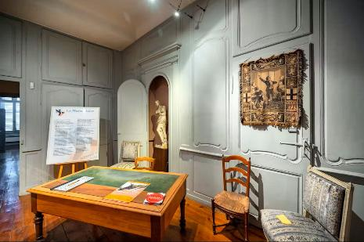
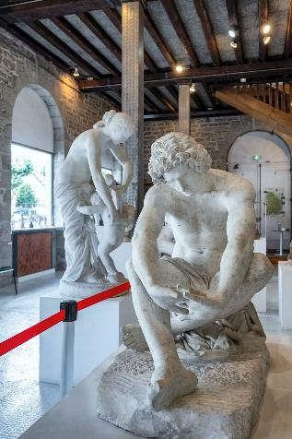
La collection de peintures propose des œuvres aux thématiques variées du XVIe au XIXe siècle, des écoles françaises, italiennes et nordiques. © Gilles Lansard / Détours en France
La maison de Rouget De Lisle
musée des Beaux-Arts

Slide 23
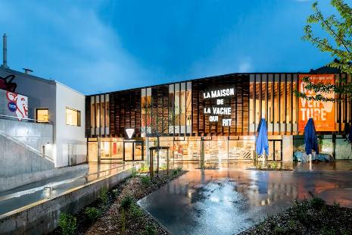
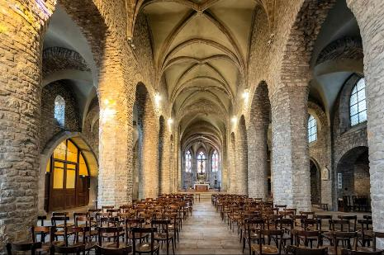
L’église Saint-Désiré
La maison de la Vache qui rit, emblème du Jura

Slide 24
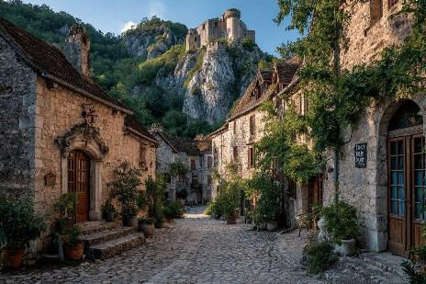
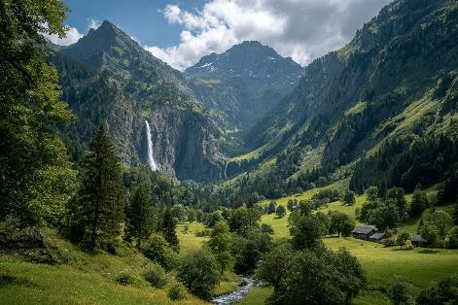
Découvrir le Jura : sites incontournables, nature et patrimoine à visiter dans la montagne jurassienne
village_medieval_au_pied_du_chateau_

Slide 25
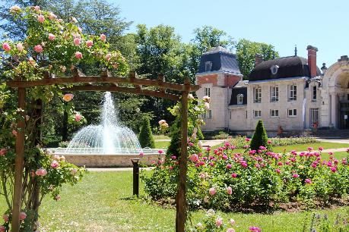
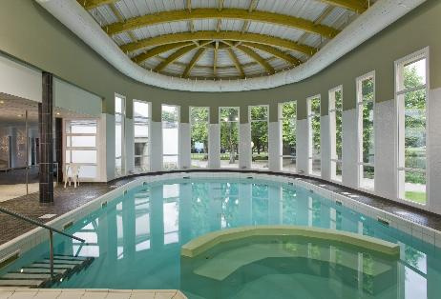
Thermes Valvital de Lons-le-Saunier
Parc des Bains et Thermes Valvital de Lons-le-Saunier

Slide 26
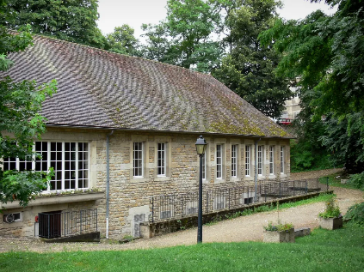
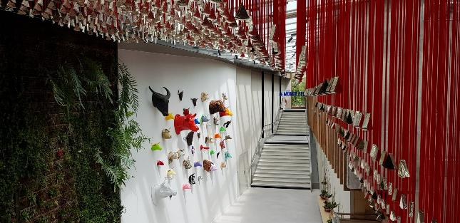
Maison de La vache qui rit
Puits-Salé, lampadaire, allée, pelouse et arbres

Slide 27
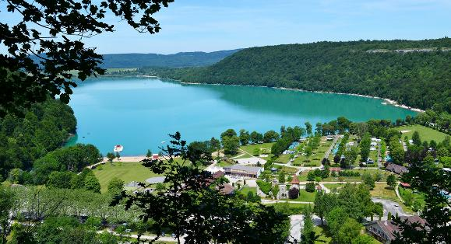
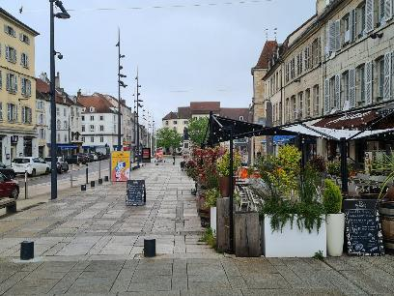
Lons Le Saunier
L'Échappée Jurassienne

Slide 28
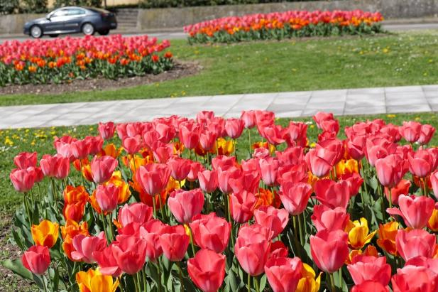
Lorient Vous A Présenté La Ville De Lons Le Saunier Jura
Les Images Et Le Son Du Net
Daniel
Lons-le-Saunier Ville fleurie

